Slide 1

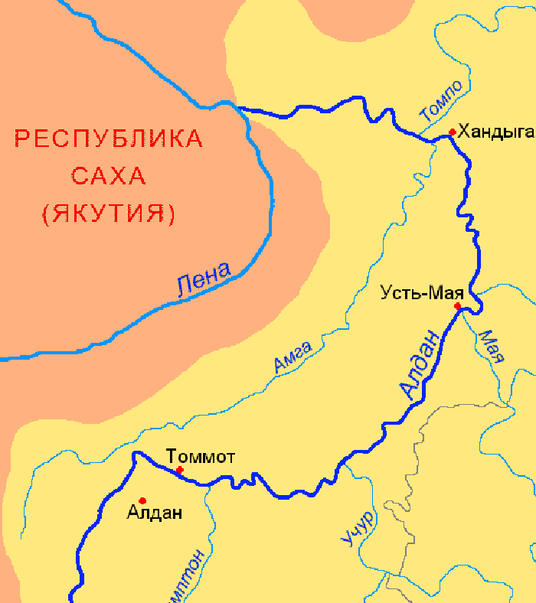
«За защиту реки Амга!»
Разработчики: Платонова Илмира, Данилова Саргылана,
ученицы 5 класса
Руководитель проекта: Жиркова Р.Н., учитель биологии, химии и географии
МБОУ «Сэргэ-Бэсская ООШ»

Slide 2
Основная причина загрязнения рек – это активный рост и развитие социально-экономической жизни на берегах водоемов. К наиболее существенным загрязнителям в сельской местности ученые относят:
сточные бытовые воды населенных пунктов;
агрохимия и пестициды;
порошки и чистящие средства;
бытовые отходы и мусор;
химические соединения.

Slide 3
Актуальность и социальная значимость
Река Амга считается специалистами пригодной для питья.
Она относительно маловодна, поэтому ее экосистема является малозащищенной и легкоранимой даже при незначительном антропогенном воздействии.
Поступление бытовых, сельскохозяйствен -
ных и техногенных отходов в реку приведет к ухудшению ее химического состава.

Slide 4
Экологическая проблема
Село Сэргэ-Бэс в Амгинском улусе является излюбленным местом отдыха людей в летнее время, особенно в сезон купания и в сезон сбора ягод. На территории села купаться в реке можно в трех местах.
Иногда мы замечаем, как некоторые несознательные люди моют свою технику в реке, женщины часто стирают белье порошком, по берегам много заброшенных и засыпанных землей железных прутьев со времен совхоза.

Slide 5
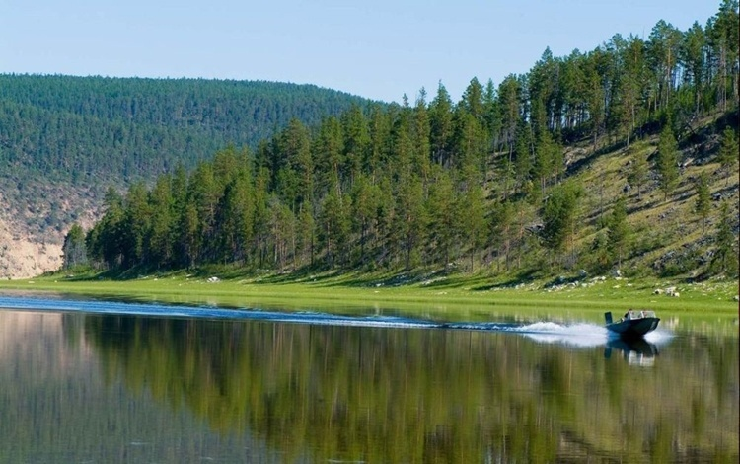
Цель проекта: активизировать обучающихся школы и жителей села Сэргэ-Бэс по улучшению экологического состояния реки Амга.

Slide 6
Задачи проекта:
- привлечь внимание общественности и жителей села к проблеме загрязнения реки Амга;
- провести просветительскую работу по формированию экологического сознания населения;
- разработать проект информационного баннера с экологическим призывом по охране реки Амга.

Slide 7
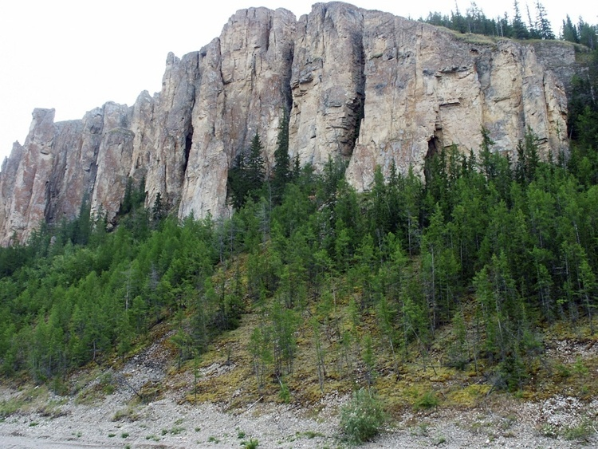
Этапы реализации проекта:
Срок реализации проекта: 6 месяцев
Подготовительный этап – март 2020 г.
Основной этап – апрель-май 2020 г.
Завершающий этап – июнь-август 2020 г.

Slide 8
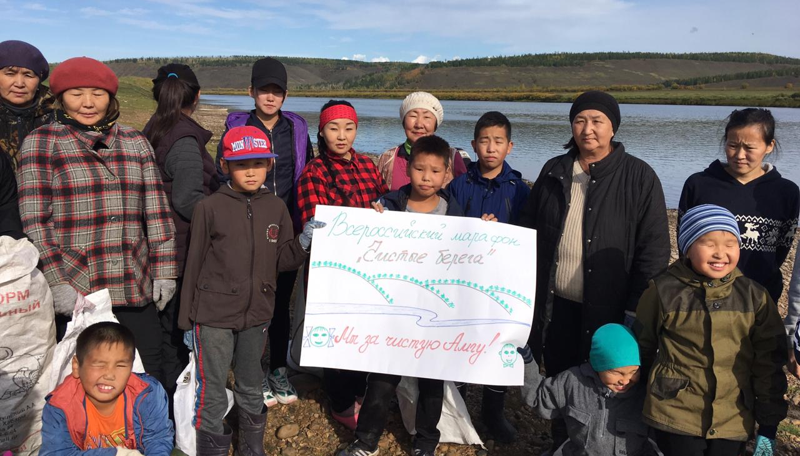
Результаты проекта:
Обращение внимания населения и отдыхающих к защите реки Амга.
Выпуск и распространение листовок с призывом охраны реки.
Оформление и установка информационного баннера с экологическим призывом.
Улучшение экологической обстановки села.
Оснащение проекта в СМИ.

Slide 9
Бюджет проекта
Мероприятие | Кол-во | Рублей | Сумма, тыс. руб. | в том числе, рублей
 |  |  |  | внебюдж сред-ва | спонсоры
Бумага А4, шт | 30 | 0,03 | 0,10 | 0,10
Строительный материал: Столб, шт Профлист, м² Фанера, м² Шурупы, шт | 2 3 1,5 50 | 0,60 1,00 2,00 0,02 | 7,30 1,20 3,00 3,00 0,10 | 3,00 0,10 | 1,20 3,00
Изготовление баннера, 100*150 см | 2 | 1,175 | 2,35 |  | 2,35
Итого |  |  | 9,75 | 3,20 | 6,55

Slide 10
Уважаемые жители нашего наслега!
Мы, обучающиеся Сэргэ-Бэсской школы, обращаемся к вам за помощью и поддержкой! Мы хотим бороться с загрязнением нашей реки Амга. Для этого планируем установить на берегу реки информационный щит с призывом охраны Реки-матушки.
Если каждый из нас будет мусорить берег, стирать белье, мыть транспортные средства, то химические вещества, попавшие в реку, навредят не только обитателям реки, но и нам с вами! Необходимо соблюдать правила ведения сельскохозяйственных работ в личных подсобных хозяйствах, чтобы не допускать поступления отходов от них в водоем.
Мы надеемся, что вы нас поддержите, и примите участие в борьбе с загрязнением реки Амга. При этом самим соблюдать правила пользования водными ресурсами и не допускать нарушения этих правил другими людьми.
С уважением к вам обучающиеся Сэргэ-Бэсской основной общеобразовательной школы.

Slide 11
Результаты анкеты
Всего опрошено – 17 чел, из них 25-35 лет – 9 чел., 36-45 лет – 2 чел., 46 и выше лет – 6 чел.
На вопрос «Как вы думаете, у нас есть проблема загрязнения реки Амга? Если да, то укажите, какие» 82% опрошенных отметили наличие проблемы. При этом в качестве загрязнителей указали бытовой мусор, пожары, мойку техники в реке и др. Только 3 человека не видят экологической проблемы.
На вопрос «Как бороться с данными проблемами?», ответили, что нужно научить детей убирать за собой мусор, установить баннеры, внести штрафные санкции, активизировать волонтерское движение.

Slide 12
Заключение
Мы в интернете нашли очень интересный опрос, как раз, касающийся нашей проблемы. Вопрос: Вы мыли автомобиль на речке, у озера или ручья? Ответы:
Да, я вижу в этом ничего плохого – 21%
Случалось, но забросил это дело – 37%
Нет – 40%.
Это показывает, что большинство людей понимают отрицательное влияние мойки автомобиля в речке. Но игнорирование или непонимание 21% водителей на загрязнение водоемов нас настораживает.
Поэтому, мы уверены, что наш проект актуален и, очень надеемся, что будет иметь положительные результаты.

Slide 13

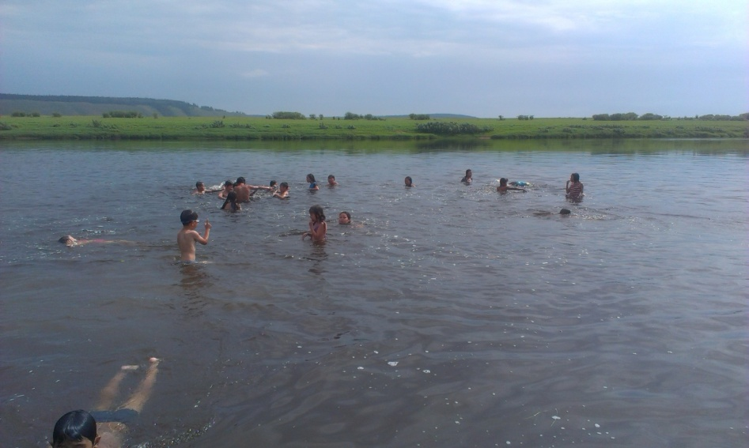
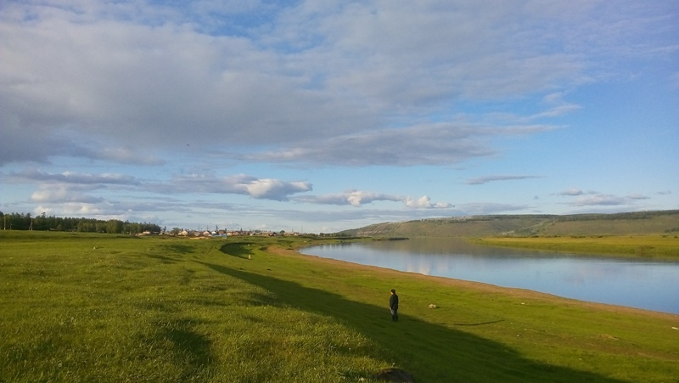
Река Амга – жемчужница Якутии
Правила поведения у водоема
Не бросай мусор в воду.
Не оставляй мусор на берегу.
Не мой велосипед и другие транспортные
средства на водоемах.

Slide 14


Slide 15
В текст баннера можно включить изречения из учения «Өбүгэ үѳрэ5э»:
- Ууну киртитимэ;
- Ханнык да ууну сэнээмэ;
- Ууга улаханнык айдаарыма.
Советы и нравоучения от известной народной целительницы Доры Иннокентьевны Кобяковой – Эдьиий Дора:
«Биhиги – ураты тыыннаах дойду о5олоробут, омук быhыытынан итэ5элбит – Аан Айыл5а. Биhиги сүгүрүйэбит от-мас, хара тыа, кутаа уот, Эбэлэр иччилэригэр, Үрүҥ Күҥҥэ, Мэҥэ Халлааҥҥа, Үрдүкү Айыыларга».

Slide 16
Спасибо за внимание!

